Slide 1
241116 자율주행팀 미팅
241116 deep daiv. 자율주행팀 미팅
자율주행
DeepDrive 윤성호

Slide 2
0
YYMMDD 자율주행팀 미팅
Camera & World

Slide 3

YYMMDD 자율주행팀 미팅
Camera & World
Motivation
세계는 어떤 과정을 통해 카메라의 화면에 나타날까?

Slide 4
YYMMDD 자율주행팀 미팅
Camera & World
Motivation
카메라와 세계와의 관계를 파악하기
Camera Extrinsics
Camera Intrinsics
Camera Distortion
카메라를 움직일 때
Zoom in/out 할 때
오이현상, 빔 프로젝터

Slide 5
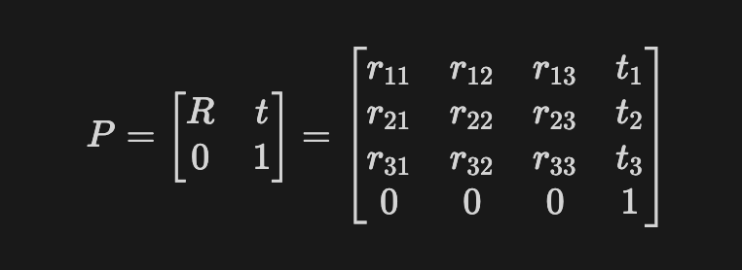
YYMMDD 자율주행팀 미팅
Camera & World
Camera Extrinsics
- 카메라가 보는 방향, 카메라의 위치 정보를 담고있는 행렬
R : 3 x 3 rotation(회전) 행렬
t : 3 x 1 translation(평행이동) 행렬

Slide 6
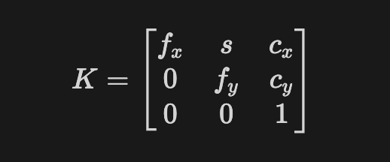
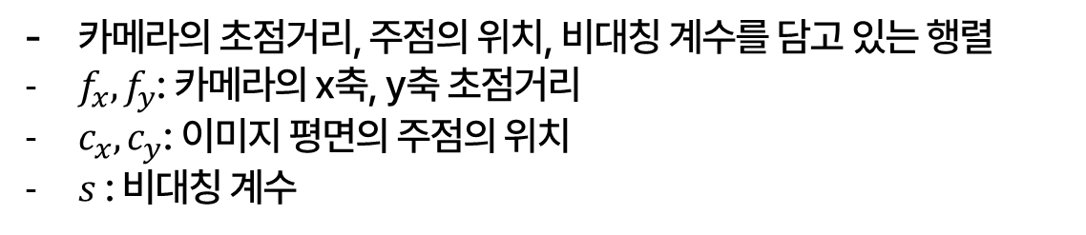
YYMMDD 자율주행팀 미팅
Camera & World
Camera Intrinsics
카메라의 초점거리, 주점의 위치, 비대칭 계수를 담고 있는 행렬
$f_{x},f_{y}$: 카메라의 x축, y축 초점거리
$c_{x},c_{y}$: 이미지 평면의 주점의 위치
$s$ : 비대칭 계수

Slide 7
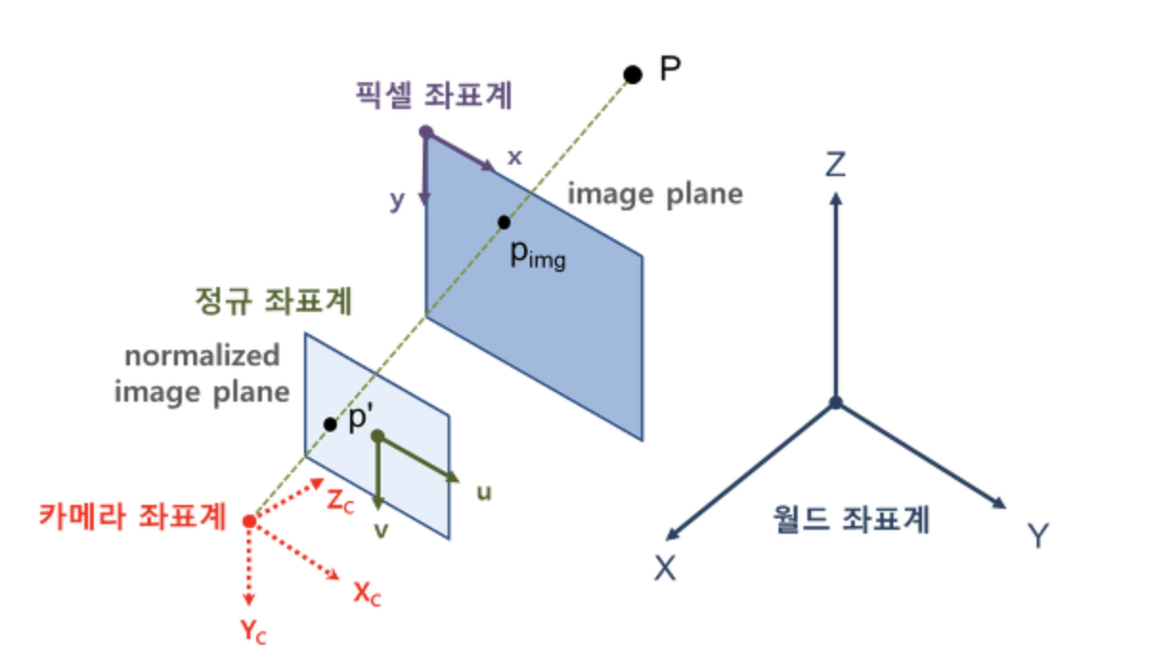
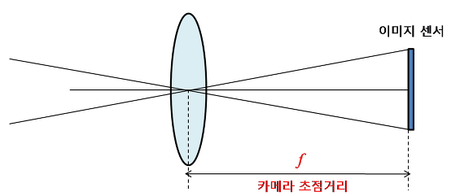
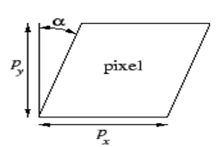
YYMMDD 자율주행팀 미팅
Camera & World
Camera Intrinsics
초점거리 : 렌즈와 이미지 센서 사이의 거리
주점의 위치 : 핀홀렌즈에서 이미지 평면으로의 수선의 발
비대칭 계수 : 이미지 센서의 픽셀의 기울어짐 정도 (요즘은 잘 만듦)

Slide 8
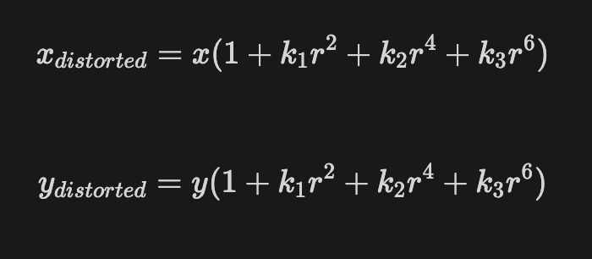
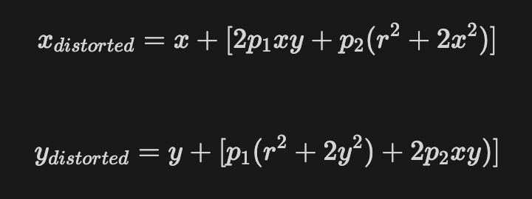
YYMMDD 자율주행팀 미팅
Camera & World
Camera Distortion
Radial Distortion
Tangential Distortion
렌즈의 특성에 의해 발생하는 이미지의 왜곡을 반영한 함수
Radial Distortion(방사 왜곡) : 이미지의 중심에서 멀어질수록 커지는 왜곡, 센서 사이즈가 클수록 두드러짐
Tangential Distortion(접선 왜곡) : 렌즈와 이미지 센서가 평행하지 않을 때 생기는 왜곡

Slide 9
YYMMDD 자율주행팀 미팅
Camera & World
Process
Step 1. 월드 좌표계 설정
Step 2. 월드 좌표계의 위치를 카메라 좌표계의 위치로 변환
Step 3. 카메라 좌표계의 위치를 픽셀 자표계(이미지 좌표계)로 변환

Slide 10
1
YYMMDD 자율주행팀 미팅
Camera Calibration
개념 및 Setup

Slide 11
YYMMDD 자율주행팀 미팅
Camera Calibration
개념
카메라의 외부 파라미터, 내부 파라미터를 계산하는 것
필요한 이유
2D 정보만으로 3D 깊이를 파악할 수 있음
준비물
체커 보드, 카메라, OpenCV

Slide 12
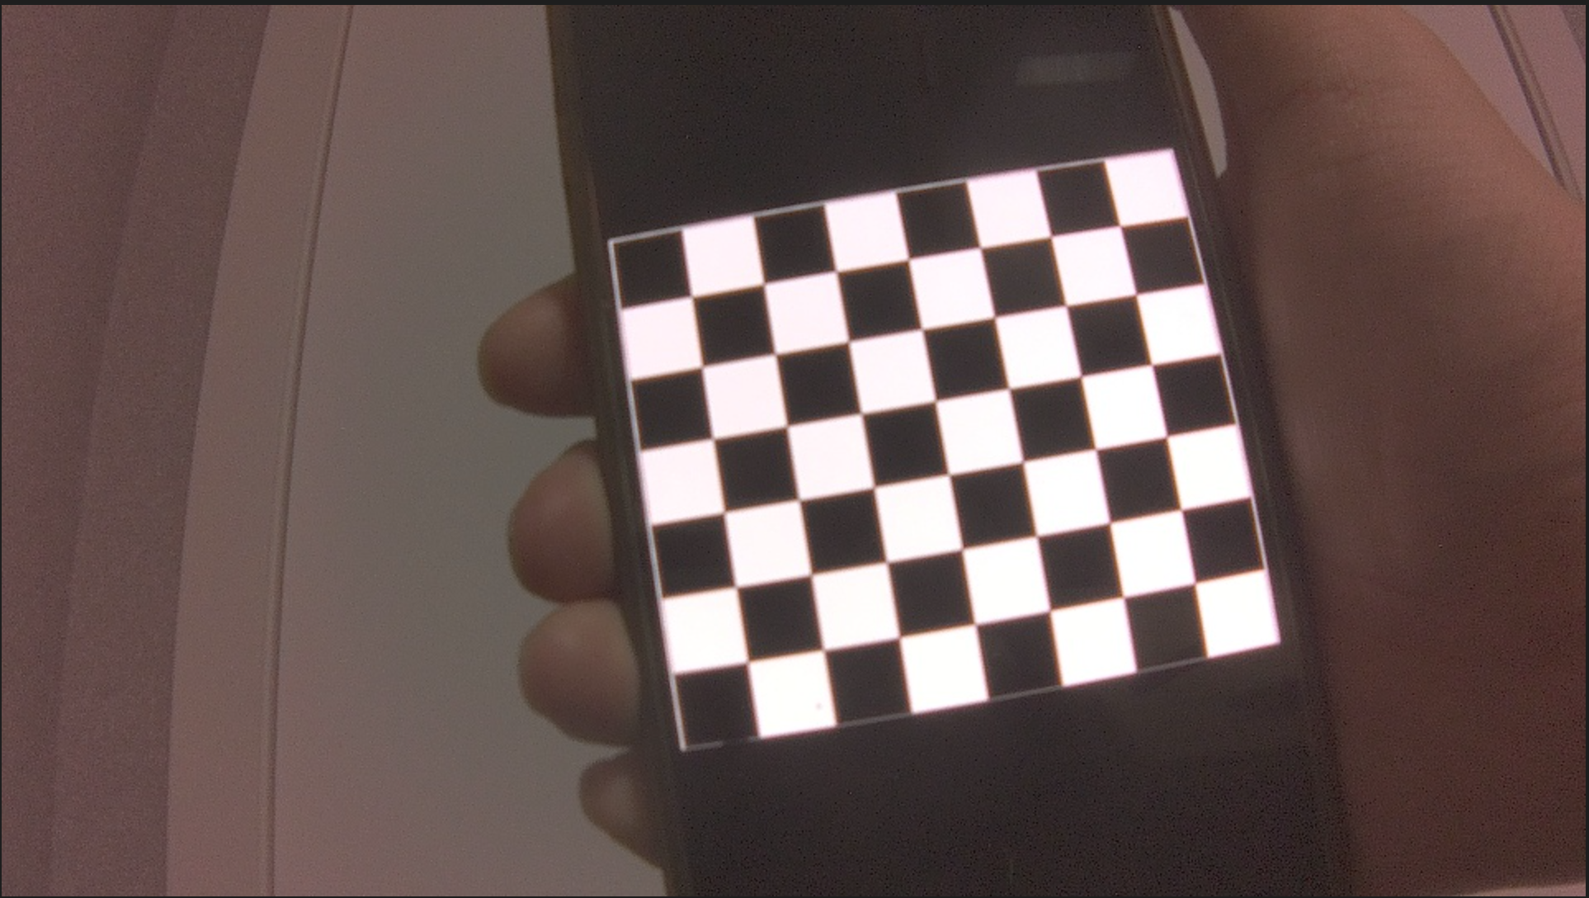
YYMMDD 자율주행팀 미팅
Camera Calibration
체커보드가 필요한 이유
3D 좌표 설정의 용이성 : 교차점 구조의 규칙성
2D 좌표 인식의 정확성 : 큰 픽셀값 변화, 오탐 가능성 감소

Slide 13
YYMMDD 자율주행팀 미팅
Camera Calibration
Process
Step 1. 체커보드로 월드 좌표계의 좌표점들 구성
Step 2. 다양한 각도로 체커보드를 촬영 후 2D 이미지 좌표점들 구성
Step 3. 두 정보를 이용해 캘리브레이션 진행 (OpenCV의 cameraCalibrate 메서드)

Slide 14
2
YYMMDD 자율주행팀 미팅
Metric3D 논문 리뷰

Slide 15
YYMMDD 자율주행팀 미팅
Metric3D 논문 리뷰
기존 문제
하나의 이미지는 여러개의 3D 공간으로 매핑 가능 (Metric Ambiguity)
여러 이미지를 활용하는 연구 진행
SOTA 달성한 monocular metric 깊이 추정 방식은 하나의 카메라로 찍은 데이터로 학습
다양한 카메라 사진에 대한 적응력 부족
다양한 카메라 사진으로 학습한 모델은 Affine-invariant depth를 학습
정확한 깊이 측정 불가

Slide 16
YYMMDD 자율주행팀 미팅
Metric3D 논문 리뷰
Contribution
여러 데이터셋(NYUv2, KITTI)에서 Zero – shot SOTA 성능 달성
인터넷에서 무작위로 수집한 데이터의 깊이 추정이 가능할 수 있다는 가능성
Monocular SLAM에서 발생하는 scale drift 문제 해결
SLAM : Simultaneous Localization And Mapping
실시간으로 주변 지도 및 현재 위치를 추정하는 문제

Slide 17
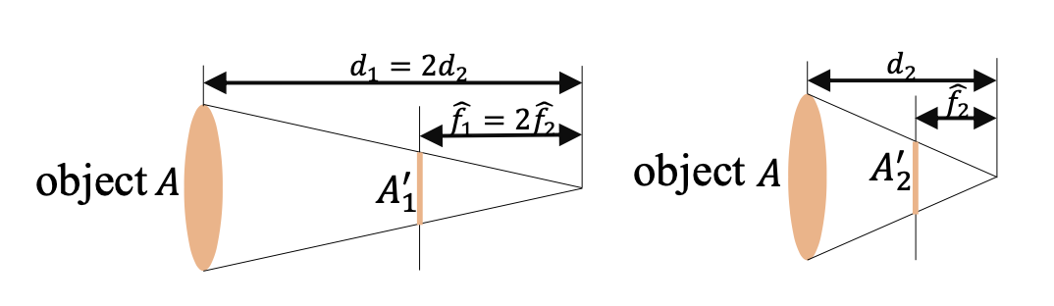
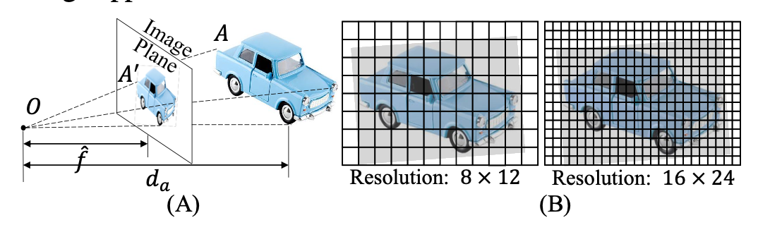
YYMMDD 자율주행팀 미팅
Metric3D 논문 리뷰
Metric Ambiguity Analysis
센서 사이즈, 픽셀 사이즈는 깊이 추정에 관련 없음
초점 거리는 깊이 추정에 관련 있음

Slide 18
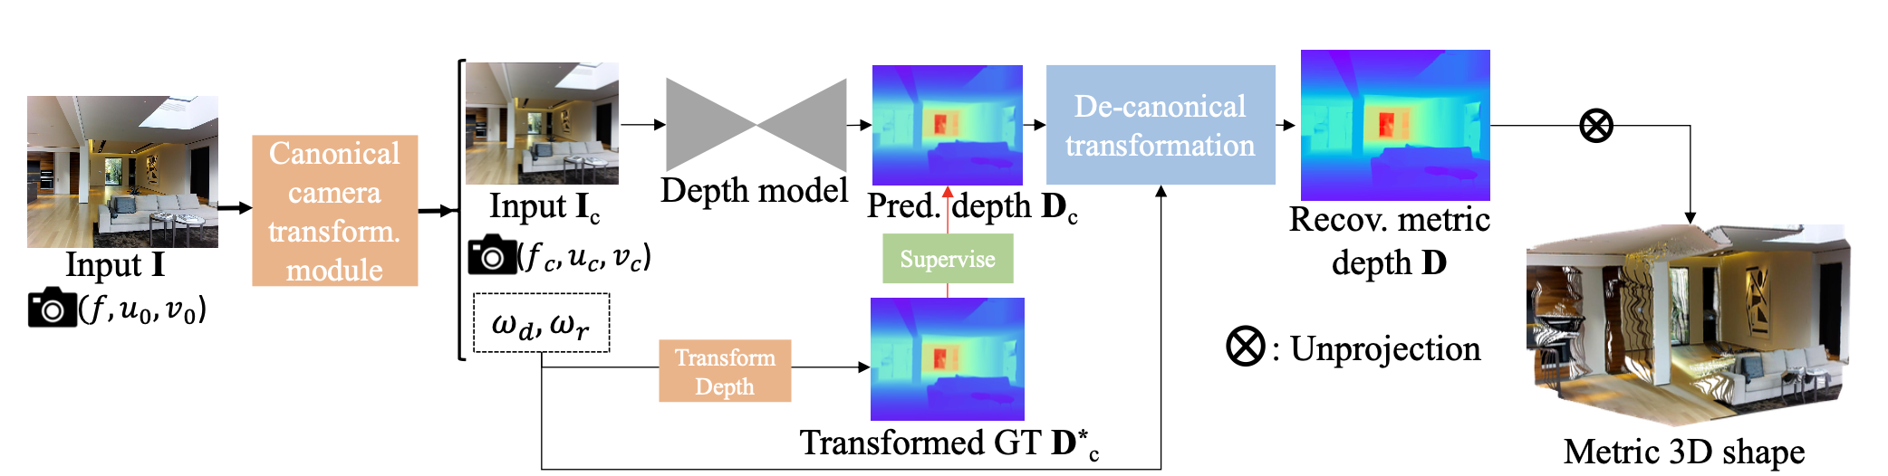
YYMMDD 자율주행팀 미팅
Metric3D 논문 리뷰
Canonical Camera Transformation
방법 1 : Depth Label 변환
방법 2: Image Size 변환

Slide 19
YYMMDD 자율주행팀 미팅
Metric3D 논문 리뷰
Supervision
Random Proposal Normalization Loss 활용
하나의 이미지로 깊이 측정을 하기 위해서는 세부적인 깊이 정보를 보존하는 것이 중요
기존 방법(scale-shift invariant loss)는 이미지를 전체적으로 정규화 -> 근거리 영역 세밀한 차이 압축
이미지를 패치별로 정규화하여 세부적인 깊이 정보 학습

Slide 20
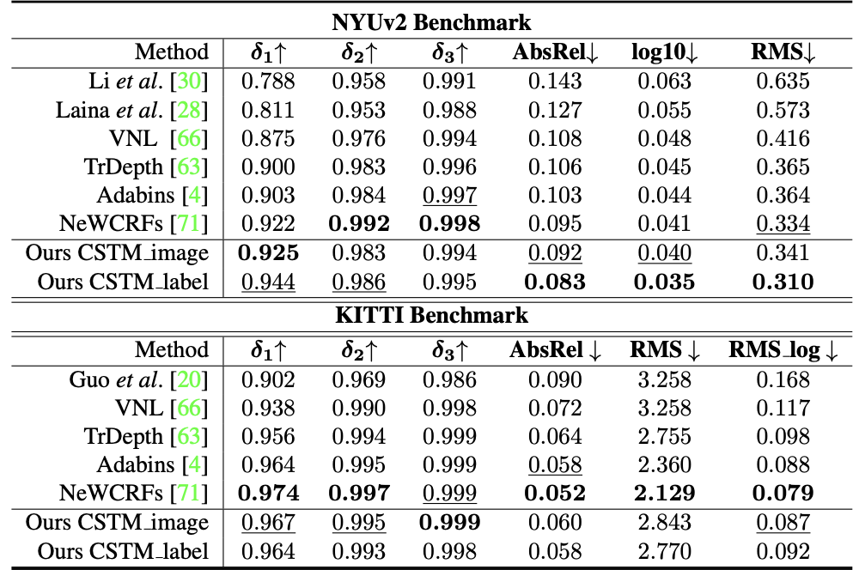
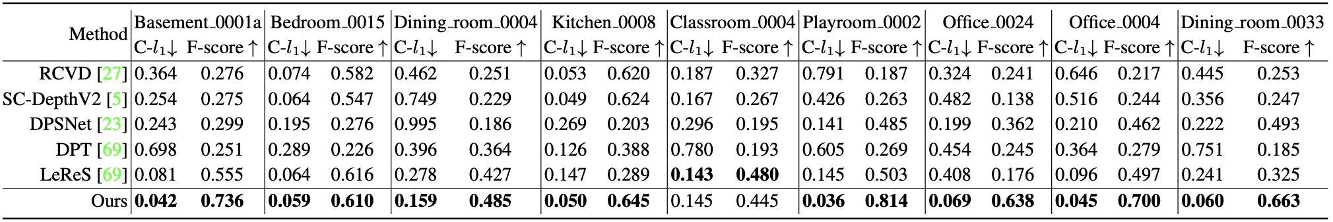
YYMMDD 자율주행팀 미팅
Metric3D 논문 리뷰
결과
Depth Estimation : NYUv2, KITTI 데이터셋에서 기존 SOTA 모델과 비슷한 성능
3D Reconstruction : NYUv2 데이터셋에서 대부분 SOTA 달성

